Slide 1
BetweenUs
מוגש על ידי:
נדב לוצטו
לירן בן גידה
בהנחיית:
ד"ר ירון ויינסברג

Slide 2
סקירה כללית
מבוא
מוטיבציה
התמונה הגדולה
הצגת הבעיה
הפתרון
סקירת כלים
קונספט
יישום
טכנולוגיות ומערכות
הדגמה
סיכום
שאלות

Slide 3
מבוא
אבטחה ופרטיות בענן
ביזור והצפנה על בסיס אישורים
Notes:
חשיפת מידע פרטי במרשתת היא אחת מהבעיות הגדולות שאנו מתמודדים איתן כיום.
Security - is your data encrypted? Who has access to the encryption keys? Could your data be hacked or stolen?
Copyright - who owns the content you upload? Can your photos be sold or published without your consent?
Privacy - is your data stored or is it being mined for advertising and marketing purposes?
-------------
הצפנה קבוצתית היא
אנו רוצים לחלק סוד בין מספר גורמים, כל אחד מקבל נתח קטן מהסוד
ורק כאשר הגורמים ייפגשו, הם יוכלו לשחזר את הסוד

Slide 4
מוטיבציה
הצפנה על בסיס אישורים
חלוקת סמכויות
גיבוי מידע בצורה מבוזרת
ממשק ידידותי למפתח
Notes:
חלוקת סמכויות-
דוגמת סיבובי המפתחות בעת שיגור טיל*
מתן הלוואה ללקוח בנק*
גיבוי מידע בצורה מבוזרת,
שמירת מידע בצורה מבוזרת , לדוגמה שמירת סיסמאות

Slide 5
הצגת הפתרון
כלים ששמשו לפתרון
קונספט
יישום

Slide 6
סקירת כלים קריפטוגרפים
RSA – אלגוריתם הצפנה א-סימטרי - מתודולוגיית Public-key Cryptography.
AES – אלגוריתם הצפנה סימטרי.
Shamir Secret Sharing – אלגוריתם לפירוק מידע למספר שונה של חתיכות והרכבתו מחדש. פירוק: בהינתן מידע Data, מספר סטים N וסף לשחזור K, נוכל לפרק את X לסט של N חתיכות מידע [בגודל של Data]. הרכבה: בהינתן מספר חתיכות מידע => K, נוכל לשחזר את Data.

Slide 7
קונספט
הרעיון שלנו עושה שימוש בכלים הקריפטוגרפים שהוצגו קודם ע"מ לאפשר חלוקת מידע (מבוססת אישורים) על גבי הענן, כאשר המידע מוצפן על הענן, אך מפתח הפיענוח 'מפורק לרסיסים' ומאוחסן אצל הלקוחות.
חלוקת ה'סוד' נעשית בקבוצה של 3 או יותר לקוחות, כאשר יוזם הטרנזקציה (מופע של הודעה בתוך קבוצה), בוחר את סף האישורים לפיענוח, ואת המידע שברצונו להצפין.
ברגע שהטרנזקציה נוצרה, כל משתתפי הטרנזקציה מחזיקים באישור אחד, ובאפשרותם לבצע בקשת אישור מכל המשתתפים האחרים. ברגע שמשתתף קיבל מספיק אישורים (כגודל הסף), הוא יוכל לפענח את הסוד.

Slide 8
הצגת הפתרון
במבט ראשון נראה כי נוכל להשתמש באלגוריתם ההצפנה הקבוצתי של שמיר על מנת לחלוק סוד בין מספר משתתפים במתודולוגיה של פענוח מבוסס אישורים, אך קיימות שתי בעיות עיקריות שהאלגוריתם שלנו עונה עליהן:
בעיית גודל המידע – אלגוריתם ההצפנה הקבוצתי של שמיר יוצר N חתיכות בגודל הסוד, לכן במידה והסוד הוא קובץ בגודל של 20 מגה-בייט, והקבוצה היא של 10 אנשים, נשתמש ב 200 מגה-בייט בצד השרת ע”מ לאחסן את החתיכות, במקום 20 מגה-בייט.
חשיפת המידע – מכיוון שצד השרת מחזיק בידו את כל החתיכות, אין שום דבר המונע ממנו לשחזר את המידע המקורי.
האלגוריתם / Workflow שיצרנו משלבים את כלל הכלים שהוצגו קודם ע”מ לתת מענה לבעיה שהוצגה

Slide 9
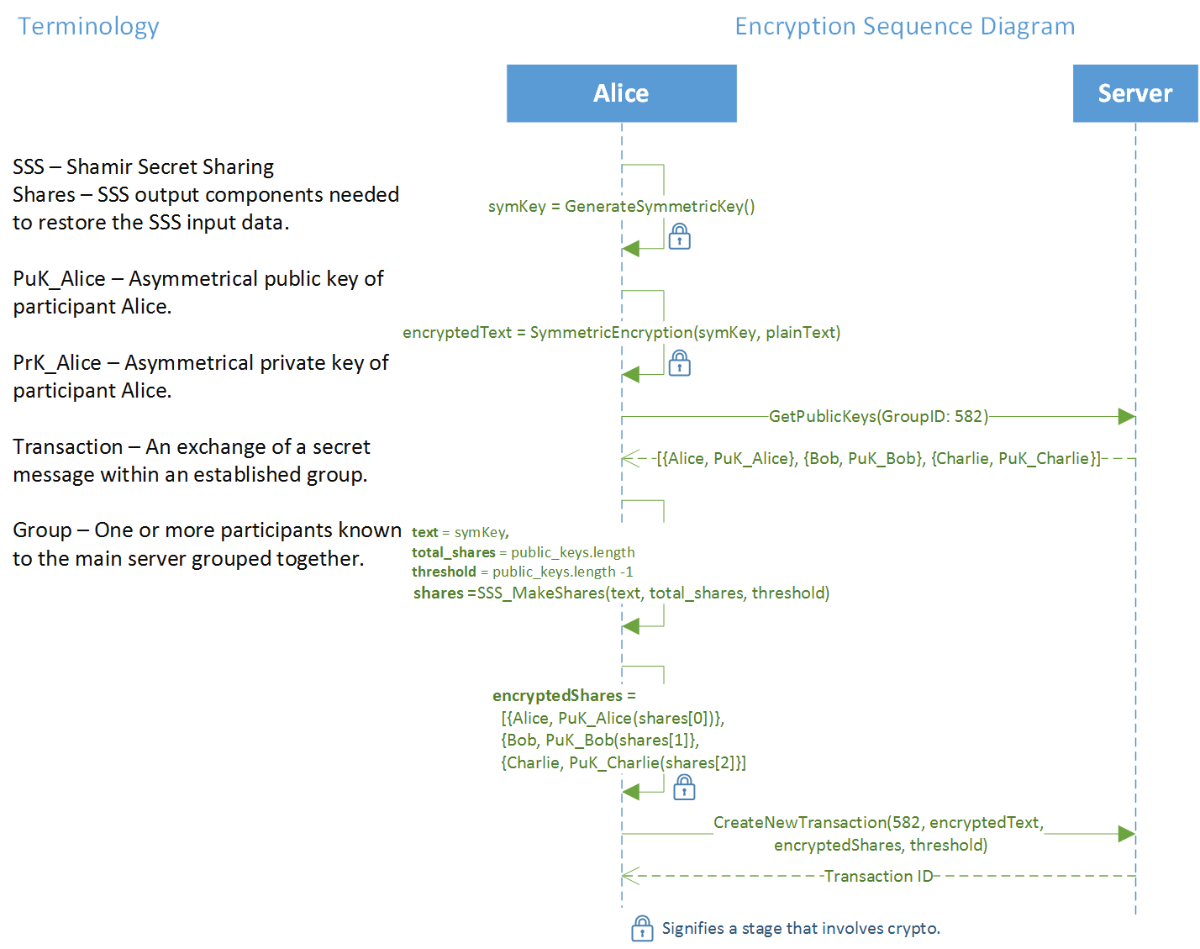
הצפנה

Slide 10
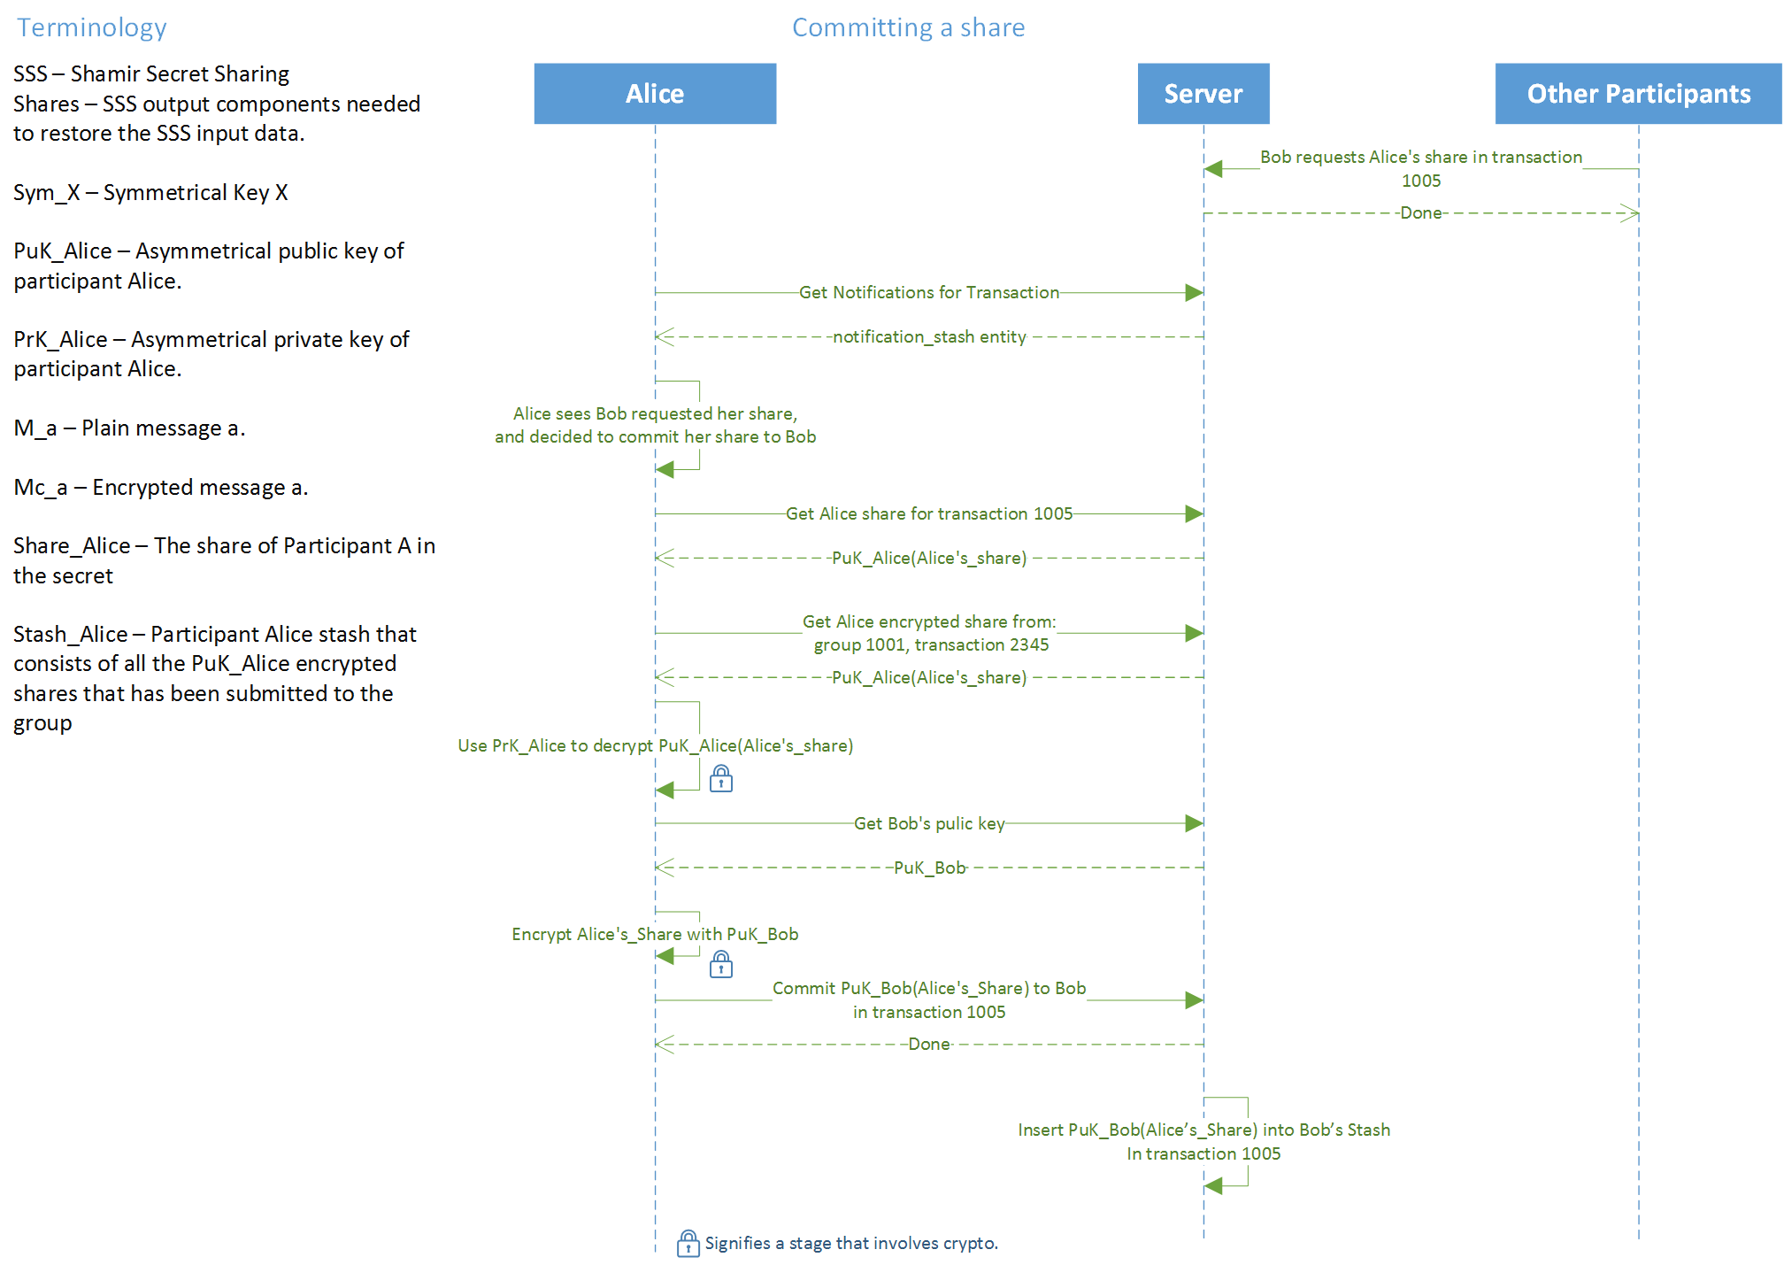
מתן אישור (קומיט)

Slide 11
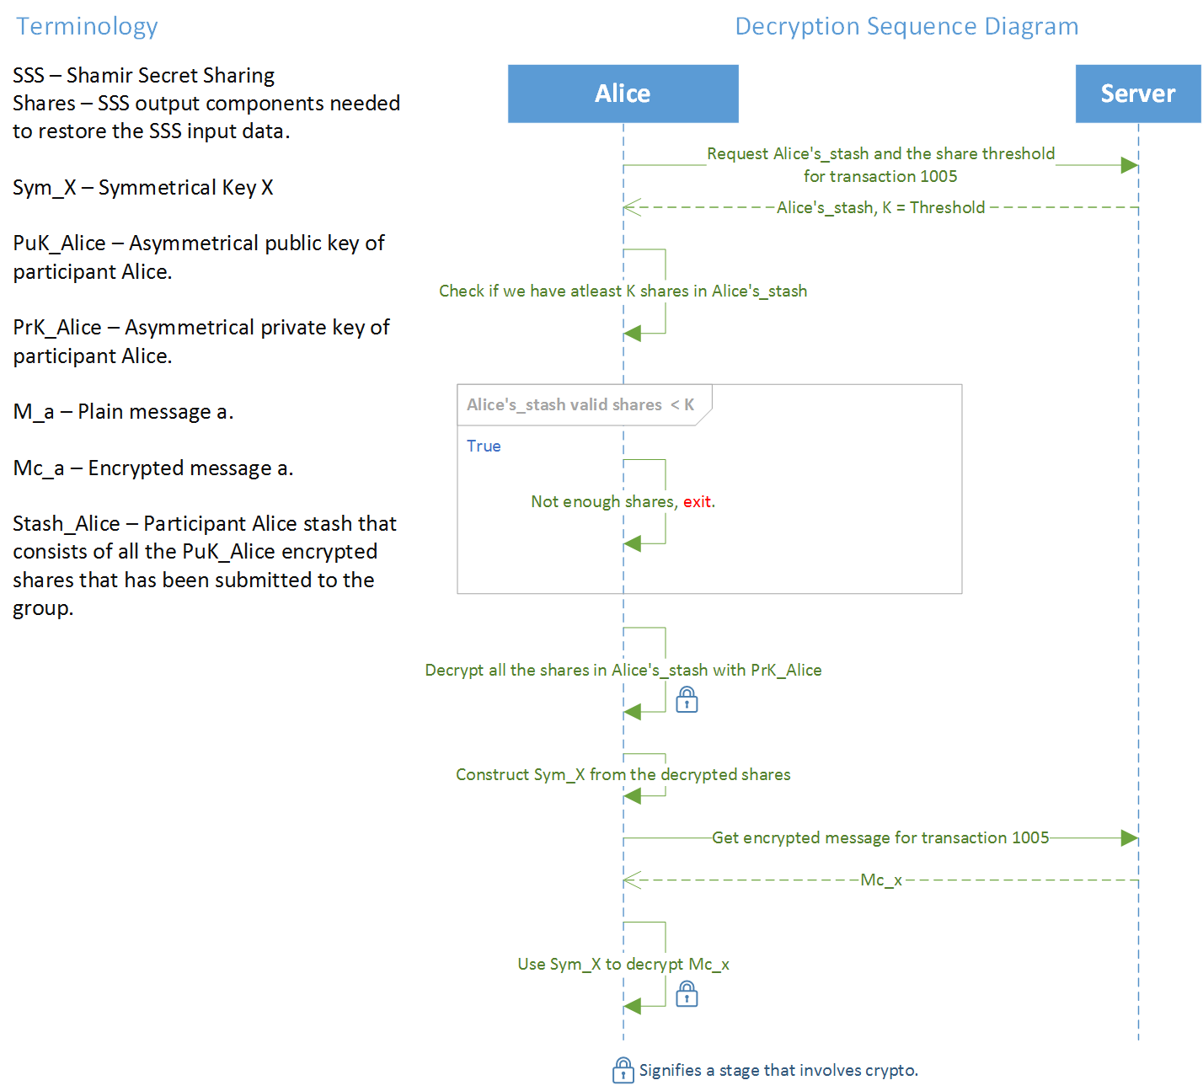
פענוח

Slide 12
טכנולוגיות ומערכות
Node.JS – סביבת פיתוח מבוססת JavaScriptלפיתוח צד שרת. סביבה מודולרית, קהילת מפתחים גדולה, טכנולוגיה חדשה ותמיכה רבה.
CouchDB – מסד נתונים מבוסס NoSQL, המאפשר יצירת שאילתות במתכונת RESTful API. השימוש וניהול מסד הנתונים נעשה על ידי השירות Cloudant של IBM.
React-Native – סביבת פיתוח אפליקציות מובייל. פיתוח האפליקציות נעשה על ידי שפת JavaScript. הטכנולוגיה הינה חדשה ובפיתוח של Facebook. פלטפורמה זו מספקת פיתוח cross-platform ואפשרויות הרחבה רבות.

Slide 13
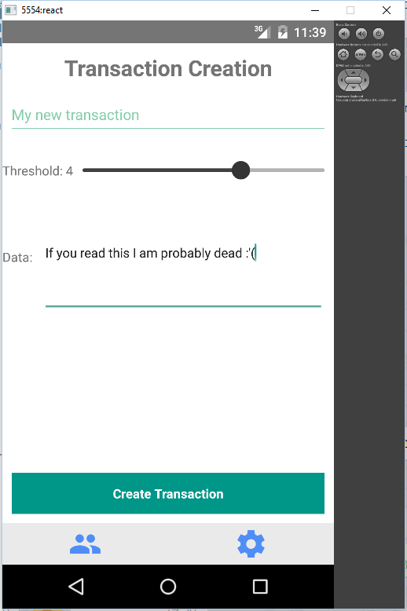
הדגמה – יצירת טרנזקציה
נבחר שם
נקבע את סף האישורים לצורך פתיחת ההודעה
נרשום את ההודעה אותה נרצה להצפין

Slide 14
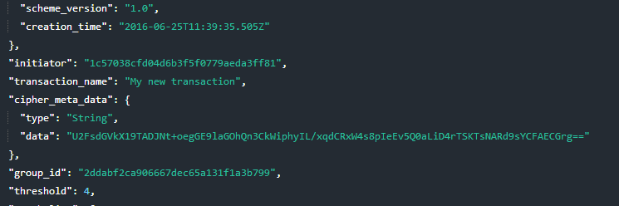
..המשך
כך נשמר המידע בשרת:
Notes:
המידע שנשמר בשרת מוצפן בעזרת מפתח סימטרי שחולק

Slide 15
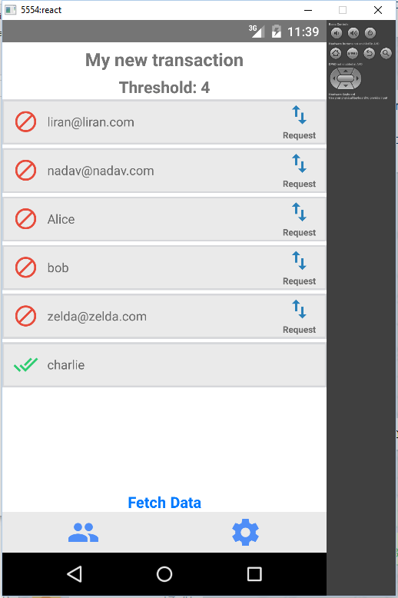
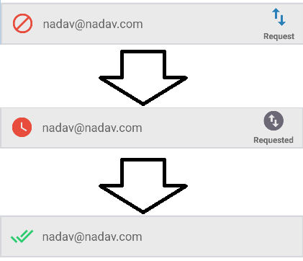
בקשת Share
נתחבר עם המשתמש charlie
Charlie מבקש מהמשתמש nadav את החלק שלו
נדב מקבל את הבקשה
מבקש את המפתח הפומבי של Charlie מהשרת
מצפין את החלק שלו בעזרת המפתח הפומבי
שולח אותו בחזרה
כעת ל charlie יש 2 חתיכות באמתחתו
2
1
3,4

Slide 16
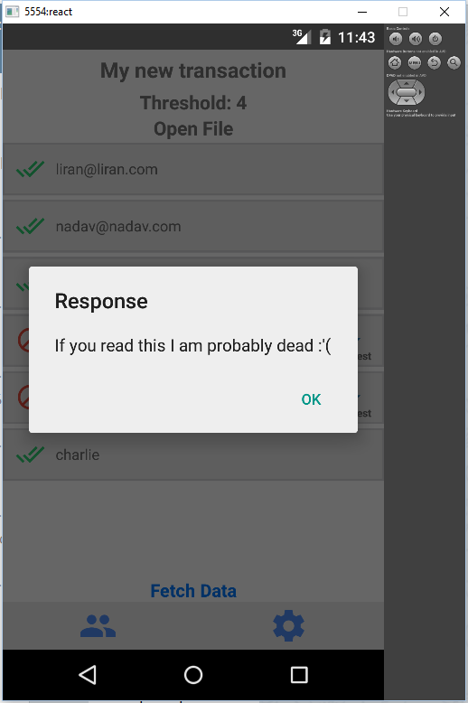
פענוח
לאחר קבלת לפחות ארבעה חתיכות-מידע (shares), אנו נוכל לפענח את הקובץ אותו charlie הצפין

Slide 17
סיכום
השתמשנו באלגוריתמים וטכנולוגיות שונות על מנת ליצור שירות הצפנה מבוסס אישורים
בנינו אפליקציית מובייל הממחישה את יכולות השימוש בשירות זה

Slide 18

שאלות

